Slide 1
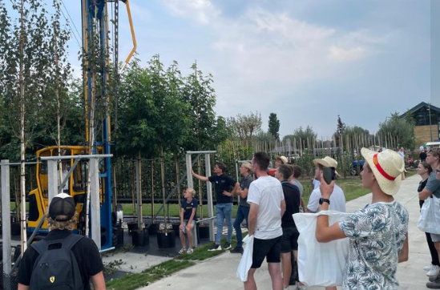
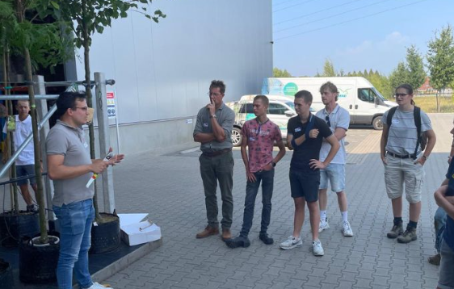
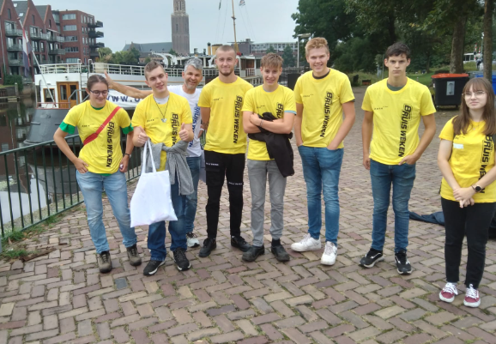
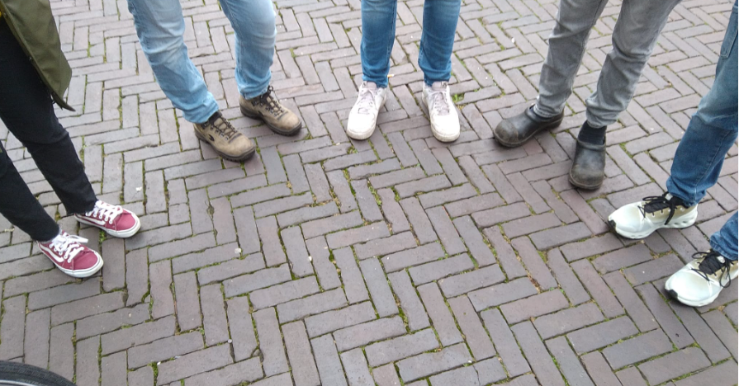
Les 1 Introductie Plantenteelt vakdag
G. Verbeek & B. Nienhuis

Slide 2
Programma 1e Vakdag
12-13 uur
  Ervaringen 1e stagedag(-en)
  Uitleg BPV in Cum Laude
  13-13:30
    Pauze
    13:30-14:00
      Fotoshoot
      14:00-???
      Uitleg verzamelarrangement
  Uitleg 1e periode
  Praktijk in kas

Slide 3
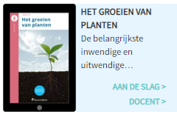
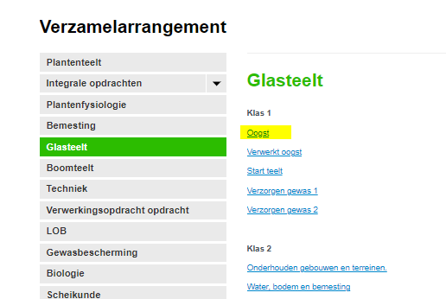
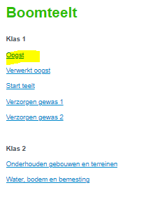
Programma resterende vakdagen Vakdag
12-13 uur
  Het groeien van planten
  13-13:30
    Pauze
    13:30
      LOB (1x per periode)
      14:30-????
  Lessen uit verzamelarangement
  Praktijk in kas

Slide 4
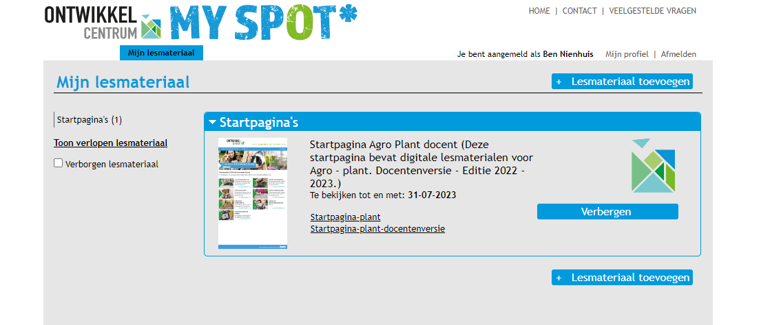
Introductie

Slide 5
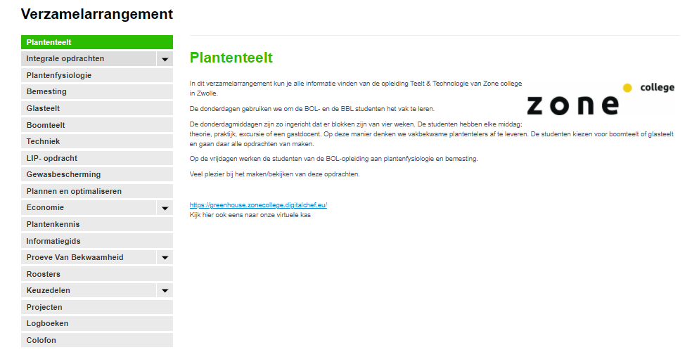
Verzamelarrangement - Lesmateriaal – Wikiwijs (klik voor link)
Introductie
Verzamelarrangement
Integrale opdracht
Verwerkingsopdracht
Lesbrief
BPV opdracht
Excursies
Praktijk
Plantenkennis
Rooster
Toetsen

Slide 6


Introductie

Slide 7
Les 1
Datum | Les | Onderwerp
12/09 | 1 | Introductie en wat is oogst
19/09 | 2 | Oogsttijdstip en oogstwijze
26/09 |  | geen lessen, avo bbl gaat door
03/10 | 3 | Sorteren en verpakken
10/10 | 4 | Kwaliteitseisen en keurmerken
17/10 | 5 | Arbeidsomstandigheden
24/10 | 6 | toetsweek

Slide 8
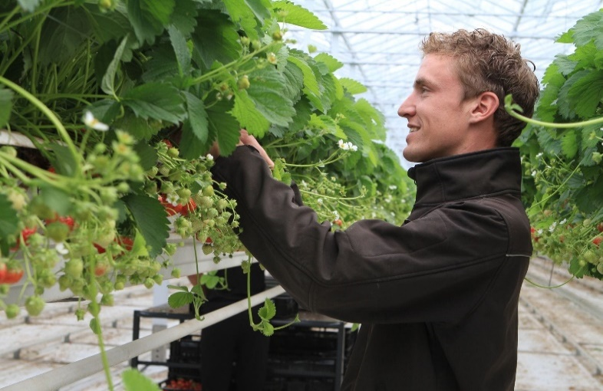
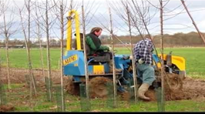
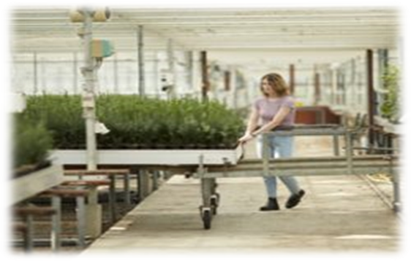
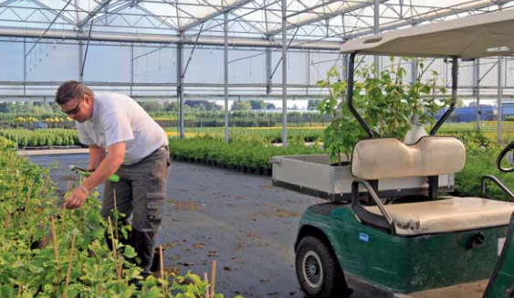
Les 1 Periode 1 Oogst

Slide 9
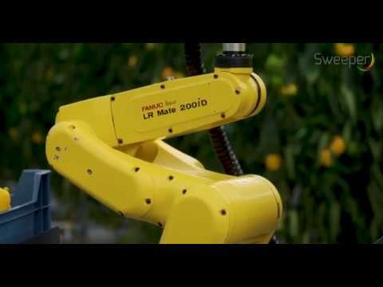
Les 1
Hier enkele verschillende manieren van oogsten:
De SWEEPER-robot is de eerste robot voor het oogsten van paprika's die in de wereld wordt gedemonstreerd in een commerciële kas.

Slide 10

Hier enkele verschillende manieren van oogsten:
Les 1

Slide 11
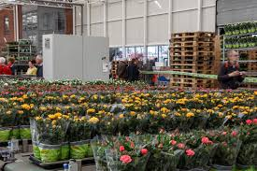
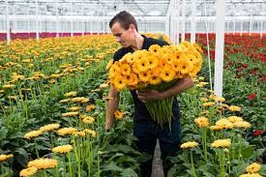
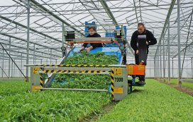
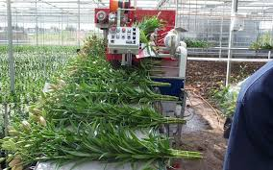
Les 1

Slide 12
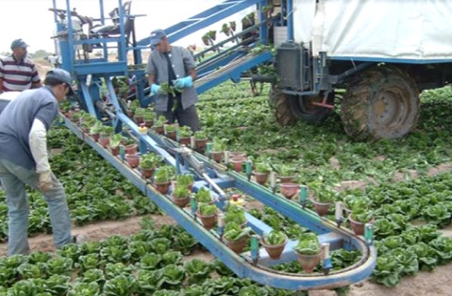
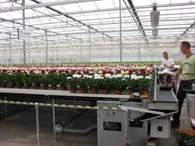
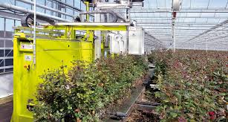
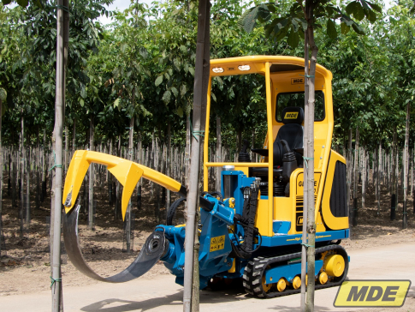
Les 1

Slide 13
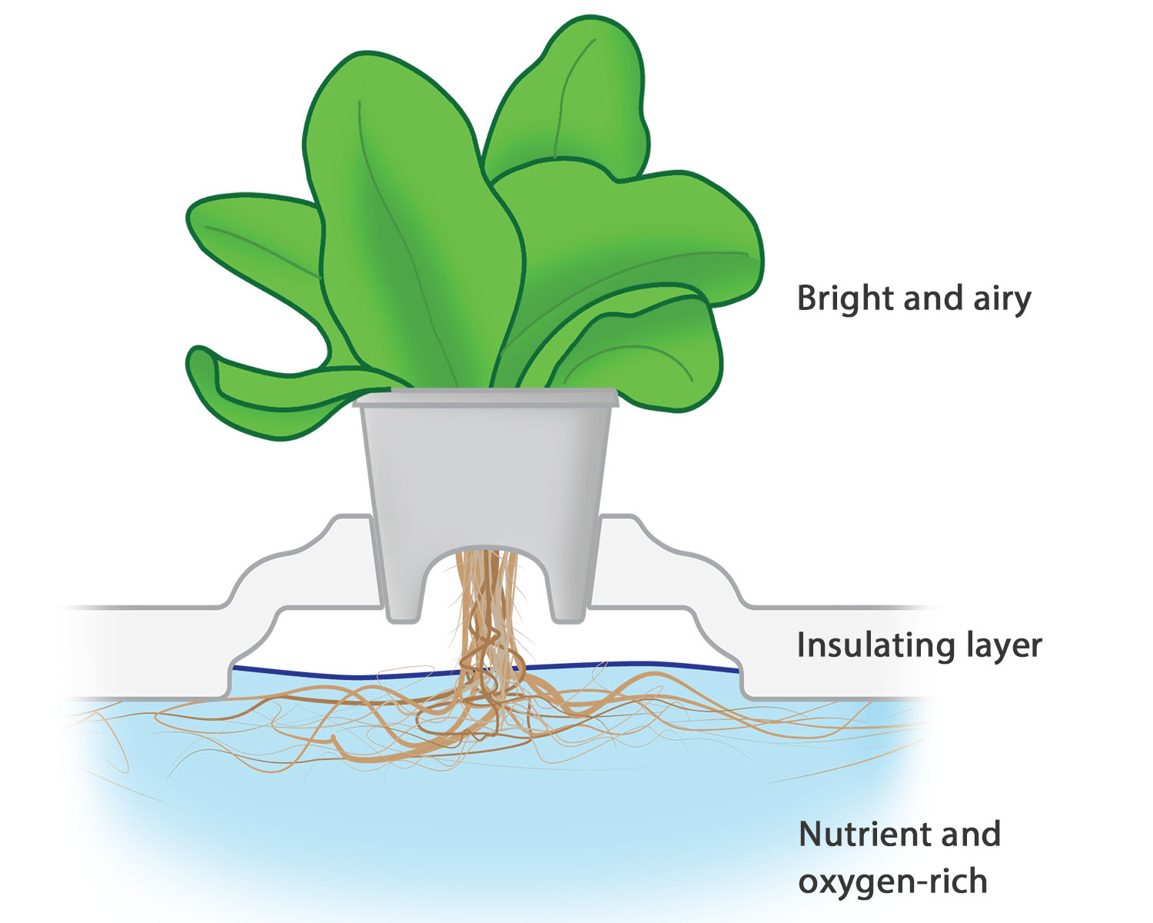
Les 1
Praktijk 1e les
Klaarmaken Kas en Buitenteelt
1. Ec controleren en bemesting toedoen tot Ex 1,5-2 alle studenten
2. LED Bak klaarmaken poten diverse kruiden en paksoi , Kelvin/Leon
3. Buitenbakken vullen en bemesten Henri/Mathijs
4. Planten Hydroponics aquarium Charlotte/Rosanne
5. Planten Hydroponics buiten Manuela/Lianne
6. Bomen schonen Sepp

Slide 14
Les 1
Opdracht niveau 2
  Maak lesbrief “introductie”
Opdracht niveau 3&4:
  Maak lesbrief “introductie”

